Slide 1
Uvod: Etika i moral

Slide 2
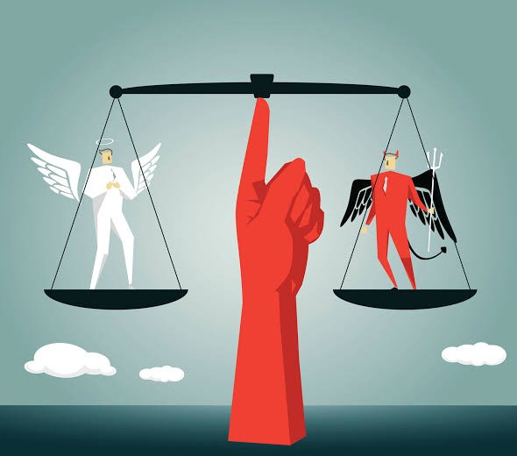

Slide 3
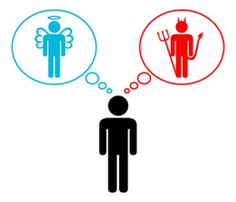
Moral
Sistem moralnih pravila, skup nepisanih normi koje određuju čovekovo ponašanje u društvu, i to prema društvu u celini, prema drugim članovima društva i prema sebi samom;
Šta je dobro, a šta zlo?
Moral može biti:
Ličan,
Grupni,
Javan.
U odnosu na karakter označava stavljanje ćudi pod kontrolu, u smislu pozitivne kontrole svoje naravi.
Dej, L. A., Etika u medijima, Medija centar, Beograd, 2004.

Slide 4
Etika
Nauka o moralu, koja pročuava moralne vrednosti i norme, morlano delovanje i ponašanje ljudi na deskriptivan, normativan i analitički način;
Istražuje šta je ispravno, ili prihvatljivo, a šta nije, u posebnim oblastima ljudske prakse i koji su razlozi zašto je to tako;
Teorija o moralu, dok je moral vrednosni kriterijum koji se primenjuje na sve društvene radnje i prakse.
Dej, L. A., Etika u medijima, Medija centar, Beograd, 2004.

Slide 5
Kantova etika
Moral u užem smislu: stavovi oko kojih je moguće da se slože svi i da ih učine predmetom obaveze ili dužnosti, i ostalim vrednosnim stavovima kod kojih se ne postavlja taj zahtev.
Univerzalnost može da ispita samo razum.
Etika se zasniva na razumu, a ne na osećanjima.
Uleman, J., An Introduction to Kant's Moral Philosophy, London, Cambridge University Press, 2010.

Slide 6
KANTOV KATEGORIČKI IMPERATIV
„Postupaj tako da tuđu i svoju ličnost, nikad ne tretiraš kao sredstvo za neke druge svrhe, nego uvek i kao svrhu po sebi.“
„Postupaj tako da svoju slobodu koristiš samo dotle dok ne ugrožavaš slobodu drugoga”.
Opštepihvaćeno pravo, jer štiti ličnost i slobodu svih.
Zabranjeno je uskratiti ovo pravo.
Iziskuje poštovanje i može biti prihvaćeno, nezavisno od toga kakve su naše druge svrhe i namere u životu.
Ono nije hipotetičko pravilo, već kategoričko - bezuslovno.
Bezuslovno poštovanje svačije lične slobode dokle god ona ne ugrožava slobodu drugih ljudi.

Slide 7
Etičke teorije
Teorije dobrog i vrednog (uzimanje određene vrednosti kao dobre na osnovu koje se meri sve ostalo)
Teorije ispravnog (kako treba delovati), a koje se dele na:
Deontološke teorije (najbitinije je poštovanje određene vrednosti – ljudski život)
Konsekvencionalističke (bave se ispravnošću nekog postupka i njegovim posledicama)
Teorije vrline (ispravnost se meri na nivou svakog pojedinačnog slučaja, nema generalizacija)
Teorija prava (savremeno pravo)
Ratković, NJ. B., Poslovna etika, Fakultet tehnikih nauka, Novi Sad, 2008.

Slide 8
Utilitarizam
Jedino što je po sebi dobro jeste sreća, sve ostalo je dobro samo u meri u kojoj vodi ka sreći.
Princip najveće sreće - najveća sreća najvećeg broja ljudi.
Utilitarizam postupaka (act utilitarianism) jeste gledište po kome svaki pojedinačni postupak (pojedinca, društva, grupe..) treba vrednovati po posledicama do kojih dovodi,
Utilitarizam pravila (rule utilitarianism) gledište da su pravila ono što treba vrednovati po posledicama do kojih dovodi njihovo pridržavanje.
Berčić, B., ,,Utilitarizam”, Filoofska istraživanja, 110 God. 28, Sv. 2, 2008., str. 363–377

Slide 9
Koliko sreće je previše sreće?
Jeremy Bentham: moguće je izmeriti i izračunati količinu sreće do koje neki postupak dovodi;
Elementi ili dimenzije sreće:
intenzitet,
trajanje,
izvesnost ili neizvesnost,
bliskost ili udaljenost,
plodnost,
čistoća,
opseg.
Berčić, B., ,,Utilitarizam”, Filoofska istraživanja, 110 God. 28, Sv. 2, 2008., str. 363–377

Slide 10
Pravda
Aristotel - pravednost kao jednakost.
Dve vrste pravednosti:
Iustitia distributiva – zasniva se na dodeljivanju zasluženih počasti i za nju vredi formula: „svima sve prema zasluzi i dostojanstvu“.
Iustitia commutativa – postiže se izjednačavanjem: pravedno je jednako, a nepravedno nejednako.
Mill: pravednost je nešto apsolutno, apriorno i nikada nije odvojeno od niti jedne stvari.

Slide 12
Teorija pravde
Džon Rols
I: Svaka osoba ima pravo na najširu osnovnu slobodu koja je usaglašena sa pravom drugih
II: Društvene i ekonomske nejednakosti treba da su uređene tako da su racionana očekivanja da će svakome doneti korist i da su u vezi sa položajima i poslovima koji su dostupni svima.
VEO NEZNANJA
Rols, Dž., Teorija pravde, JP Službeni list SRJ, Beograd, 1998.

Slide 13
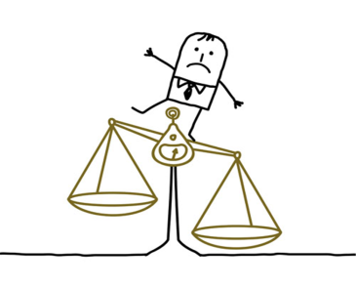
Vrste pravde
Kompenzatorska – obeštećivanje, ili nadoknađivanje štete koju je neko pretrpeo u prošlosti;
Retributivna – kažnjavanje prekršioca zakona, ili zločinca;
Proceduralna – pošten postupak, praksa, ili sporazum;
Distributivna – raspodela povlastica i opterećenja.
Džordž, R., T., Poslovna etika, Filip Višnjić, Beograd, 2003

Slide 14
Teorije moralnih prava
Razlike između zakonskih i moralnih prava (jedna su kodifikovana i obavezujuća, druga nisu kodifikovana i zavise od lične odluke da ih se pridržavamo);
Univerzalna prava koja počivaju na opštim vrednostima i zasnivaju se na moralu i prirodi pripadnika moralne zajednice;
Prirodno pravo je pravo koje pripada svakom pojedincu od momenta njegovog rođenja, koje mu pripada samom činjenicom što je rođen i ono je neotuđivo (niko mu ga ne može oduzeti) – pravo na život.
Negativna prava obavezuju druge osobe da se uzdrže od delovanja na određene načine kako bi se nosiocu određenog prava omogućilo da isto upražnjava bez smetnji.
Pozitivno pravo ispostavljaju obavezu drugima – da nosiocu prava obezbede izvesna pozitiva dobra, ili mogućnosti.
Primer: pozitivna i negativna diskriminacija

Slide 15
Sloboda kao društveni fenomen
Sloboda kao društvenim fenomenom ( ne filozofski problem slobodne volje) shvata se kao interakcija, odnosno kao odnos pojedinca prema drugim pojedincima;
Polazi se od Kantove pretpostavke da je čovek slobodno biće
Na osnovu toga:
- Negativna sloboda - predstavlja područje individualne slobode koje se nalazi van uplitanja i kontrole vlasti, područje u kom pojedinac slobodno bira i sledi svoje ciljeve.
- Pozitivna sloboda - predstavlja želju pojedinca da bude svoj
sopstveni gospodar: da bude razumno i delatno biće koje odlučuje i samo upravlja sobom.
Stančić, V., „Pojam pozitivne i negativne slobode: antičko i moderno shvatanje slobode“, Politička revija, XI, vol. 34, br. 4, 2012., str 91-103

Slide 16
Čovek kao polazište etičkog razmišljanja
Čestitost –čest- dostojanstvo, život u skladu sa ljudskim dostojanstvom
Čovek deluje kao moralni subjekat kada svojom slobodnom voljom odlučuje šta želi da čini, a šta ne želi, ima sposobnost da donosi svoje odluke i sprovodi ih, ali i preduzme odgovornost ako one nisu u skladu sa moralnošću, i ako takve zahtevaju sankcije.

Slide 17
Čovek kao objekat moralnog delovanja
Čovek kao objekat moralnog delovanja: ako se čovek ne poštuje u svom dostojanstvu, onda ostaju negativne posledice na raznim područjima. Ako se čovek ne poštuje u svojoj početnoj fazi, nisu samo posledice za plod ojim se negira dostojanstvo, nego i za druge i celo društvo.

Slide 18
Ljudski čin
Ljudski čin – ono što čovek čini svesno svojim razumom i slobodnom voljom
Primer:
Pomagati
Mrzeti
Voleti
Krasti
Činiti dobro

Slide 19
Čovekov čin
Čovekov čin – rezultat prirodnih procesa i na njih niko ne može uticati svojom odlukom
Primer:
Spavati
Jesti
Disati
Videti
Govoriti

Slide 20
Moralna pravila koja se primejuju na ugovore podrazumevaju da:
Ugovor ne bi trebalo da zahteva od strana neetičko i nemoralno sprvođenje;
Obe strane treba da slobodno i bez prinude uđu u ugovorni sporazum;
Nijedna od činjenica u ugovoru ne treba da bude pogrešno interpretirana;
Obe strane moraju da imaju kompletno saznanje o prirodi ugovora i njegovim članovima pre nego što se obavežu da ga poštuju.

Slide 21
Sloboda za
Čovek se kao subjet etičkog odnosno moralnog delovanja može opredeliti i živeti u slobodi za i slobodi od
Sloboda ZA
Činiti dobra dela
Pomagati drugima
Zalagati se za život, poštovanje, razumevanje

Slide 22
Sloboda od
Sloboda OD
Odreći se činiti zlo drugome
Odbaciti poroke
Loš život

Slide 23
Literatura:
Berčić, B., ,,Utilitarizam”, Filoofska istraživanja, 110 God. 28, Sv. 2, 2008., str. 363–377
Dej, L. A., Etika u medijima, Medija centar, Beograd, 2004.
Džordž, R., T., Poslovna etika, Filip Višnjić, Beograd, 2003
Kićanović, O. L., Praktikum poslovnog uspeha, Beograd, 2015.
Ratković, NJ. B., Poslovna etika, Fakultet tehnikih nauka, Novi Sad, 2008
Rols, Dž., Teorija pravde, JP Službeni list SRJ, Beograd, 1998.
Stančić, V., „Pojam pozitivne i negativne slobode: antičko i moderno shvatanje slobode“, Politička revija, XI, vol. 34, br. 4, 2012., str 91-103.
Uleman, J., An Introduction to Kant's Moral Philosophy, London, Cambridge University Press, 2010., ISBN 978-0-521-13644-0.
http://kif.filozofijainfo.com/kantova-etika/

